Slide 1

第四章 图形的相似
平行线分线段成比例
第1课时
WWW.PPT818.COM

Slide 2



1
课堂讲解
平行线分线段成比例的基本事实
平行线分线段成比例的基本事实的推论
2
课时流程
逐点
导讲练
课堂小结
作业提升

Slide 3

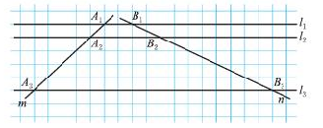
在图中，小方格的边长均为1，直线l₁ ∥ l₂ ∥ l₃ , 分别交直线m, n于格点A₁，A₂, A₃, B₁，B₂, B₃.

Slide 4
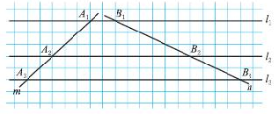
(1)计算 的值，你有什么发现？
(2)将l₂向下平移到如图的位置，直线m,n与l₂的交点分别为A₂，
B₂，你在问题(1)中发现的结论还成立吗？如果将l₂平移到其他
位置呢？
(3)在平面上任意作三条平行线，用它们截两条直线，截得的线段
成比例吗？

Slide 5

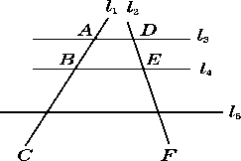
1
知1－讲
知识点
平行线分线段成比例的基本事实
1. 平行线分线段成比例的基本事实：两条直线被一
组平行线所截， 所得的对应线段成比例．
数学表达式：如图，∵l₃∥l₄∥l₅，
∴
可简记为：
∴

Slide 6
知1－讲
2. 要点精析：
(1)一组平行线两两平行，被截直线不一定平行；
(2)所有的成比例线段是指被截直线上的线段，与
这组平行线上的线段无关；
(3)当上比下的值为1时，说明这组平行线间的距离
相等．

Slide 7

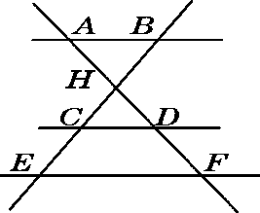
知1－讲
例1 如图，已知AB∥CD∥EF，AF交BE于点H，下
列结论中错误的是( )
C
（来自《点拨》）

Slide 8
知1－讲
平行线分线段成比例的基本事实除基本图形外，主要还有“A”型和“X”型两种类型的图形，图包含这三种图形，从每种图形中找出比例线段即可判断出错误的选 项．∵AB∥CD∥EF，
∴ 故选项A，B，D正确；∵CD∥EF，∴ 故选项C错误．
导引：
（来自《点拨》）

Slide 9
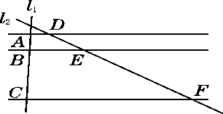
知1－练
1
(眉山)如图，AD∥BE∥CF，直线l₁，l₂与这三条平行线分别交于点A，B，C和点D，E，F，已知AB＝1，BC＝3，DE＝2，则EF的长为( )
A．4
B．5
C．6
D．8
（来自《典中点》）

Slide 10
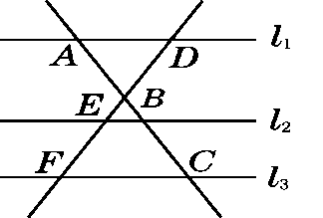
知1－练
2
(乐山)如图，l₁∥l₂∥l₃，两条直线与这三条平行线分别交于点A，B，C和D，E，F.已知
的值为( )
A.
B.
C.
D.
（来自《典中点》）

Slide 11
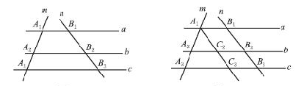
知2－导
2
知识点
平行线分线段成比例的基本事实的推论
做一做
如左图，直线a∥b ∥ c,分别交直线m，n于点A₁，A₂，A₃，B₁，B₂，B₃，过点A₁作直线n的平行线，分别交直线b,c于点C₂，C₃(如右图）.右图中有哪些成比例线段？

Slide 12
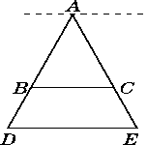
知2－讲
1．推论：平行于三角形一边的直线与其他两边相交，
截得的对应线段成比例．
数学表达式：如图，∵DE∥BC，
∴
2.要点精析：
(1)本推论实质是平行线分线段成比例的基本事实中一
组平行线中的一条过三角形一顶点，一条过三角形
一边的一种特殊情况．
(2)成比例线段不涉及平行线所过的边上的线段．
知识点

Slide 13

知2－讲
知识点
如图，在△ABC中，E,F分别是AB和AC上的点，
且EF∥BC.
(1)如果AE=7，EB=5，FC=4，那么AF的长是多少？
(2)如果AB=10，AE=6，AF=5，那么FC的长是多少？
例2

Slide 14
知2－讲
解:(1)∵EF∥BC, ∴
∵AE=7，EB=5，FC=4，
∴AF=
(2) ∵EF∥BC, ∴
∵AB=10，AE=6，AF=5，
∴AC=
∴FC=AC－AF=
（来自教材）

Slide 15
知2－讲
归 纳
利用平行线分线段成比例的基本事实求线段长的方法：
先确定图中的平行线，由此联想到线段间的比例
关系，结合待求线段和已知线段写出一个含有它们的
比例式，构造出方程，解方程求出待求线段长．
（此讲解来源于《点拨》）

Slide 16
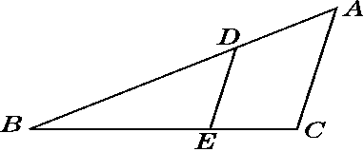
知2－练
(河南)如图，在△ABC中，点D，E分别在边AB，BC上，DE∥AC.若BD＝4，DA＝2，BE＝3，则EC＝________.
1
（来自《典中点》）

Slide 17

平行线除了具备造成“三线八角”相等或互补的功能外，还可以分线段成比例，而利用平行线得线段成比例的基本思路是：
(1)善于从较复杂的几何图形中分离出基本图形：
“ 型”或“ 型”，得到相应的比例式；
(2)平行是前提条件，没有平行线可以添加辅助
线，一般从分点或中点出发作平行线．

